Slide 1

5. Korrelatiivinen ja kuvaileva tutkimus

Slide 2
Korrelatiivinen tutkimus
Ei-kokeellinen tutkimusote
Tarkastellaan kahden muuttujan (tutkittavan asian) välisiä riippuvuussuhteita matemaattisten menetelmien avulla → esiintyvätkö tietyt ilmiöt samanaikaisesti?
  muuttujien oltava kvantitatiivisessa muodossa
Korrelaatio: tilastollinen riippuvuus tai yhteys
  x-muuttujan suuret arvot ovat yhteydessä y-muuttujan suuriin arvoihin; esim. kouluun sitoutuminen on suurempaa, mitä parempi oppilas-opettaja-suhde on
  ei kuvaa syy-seuraussuhdetta muuttujien välillä
Aineistonkeruumenetelmiä esim. erilaiset kyselyt

Slide 3
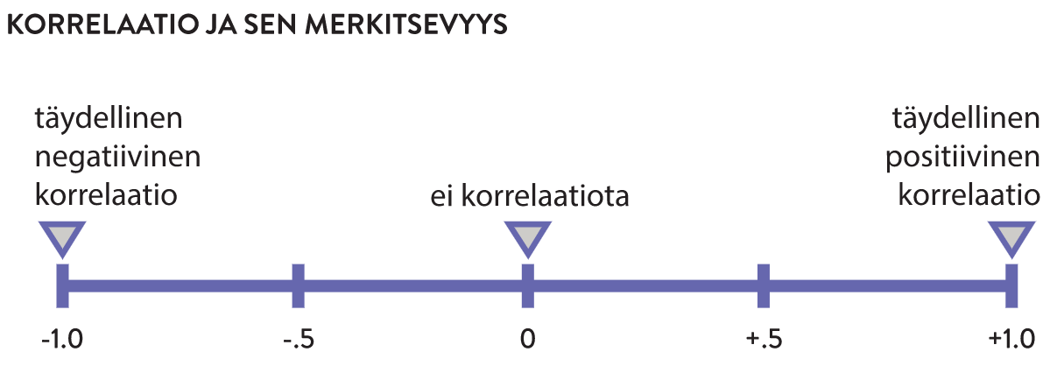
Korrelaatiokerroin
Korrelaatiokerroin (r): tilastollinen tunnusluku, joka kertoo muuttujien välisen yhteyden suunnan ja voimakkuuden
Positiivinen korrelaatio: korrelaatiokerroin on suurempi kuin 0
Negatiivinen korrelaatio: korrelaatiokerroin on pienempi kuin 0

Slide 4
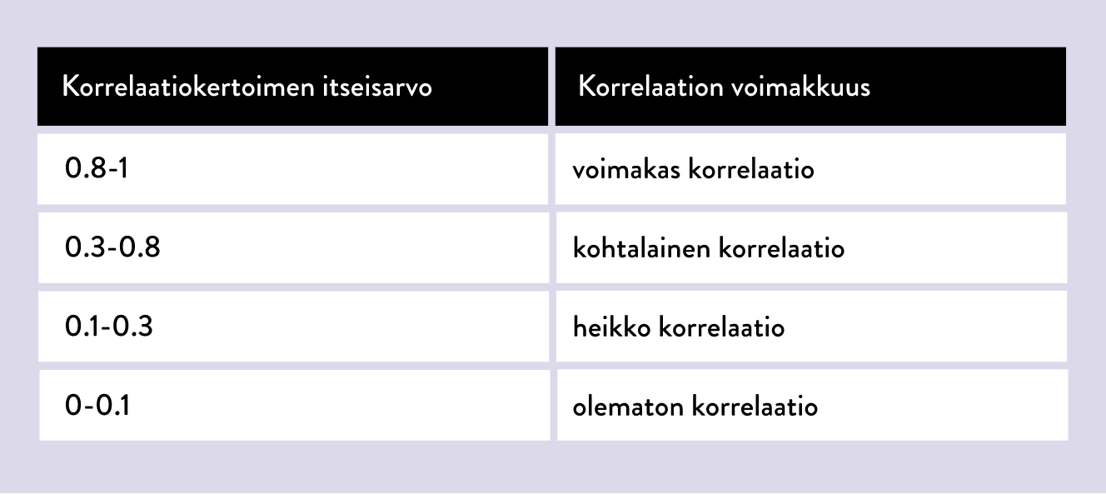
Korrelaation voimakkuus

Slide 5
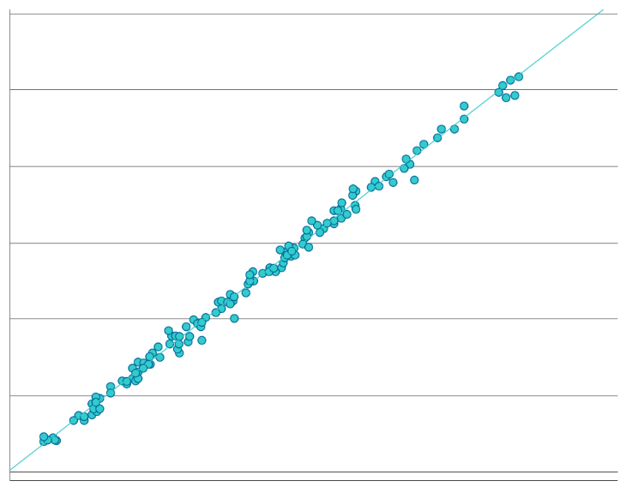
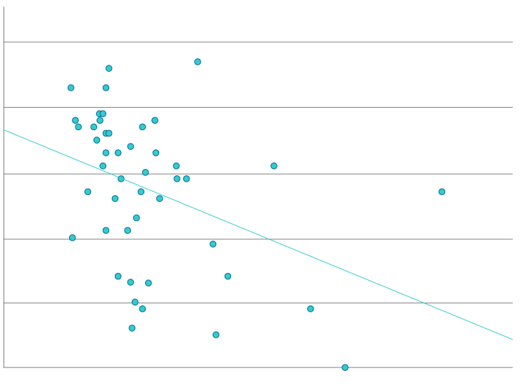
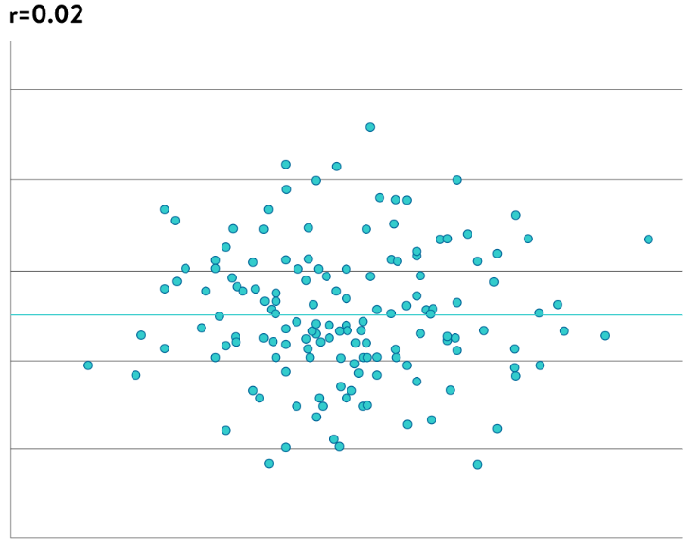
hajontakuviot
Hajontakuvio: pistekaavio tai -pilvi, jonka avulla voidaan kuvata kahden muuttujan välistä riippuvuutta
y- ja x-muuttujien välillä on riippuvuus, kun x-muuttujan arvon kasvaessa myös y-muuttujan arvo kasvaa
Positiivinen korrelaatio Negatiivinen korrelaatio Ei korrelaatiota

Slide 6
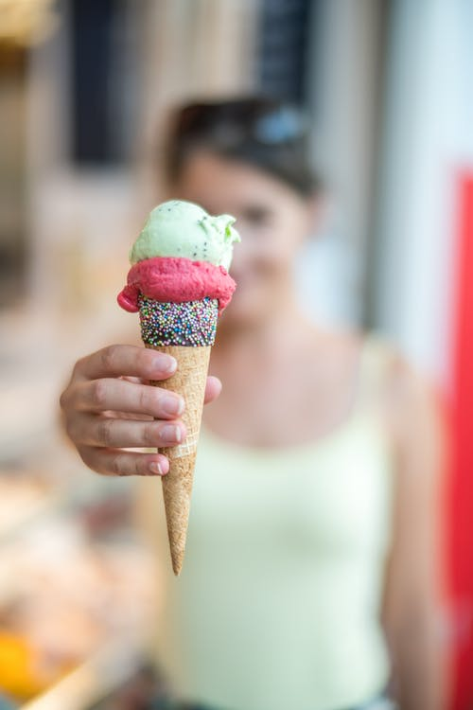
Korrelatiivisen tutkimuksen arviointia
Korrelaatio ei kuvaa syy-seuraussuhdetta muuttujien välillä
  syy-seuraussuhdetta pystytään tutkimaan vain kokeellisella tutkimuksella
Korrelaation perusteella ei voida tehdä johtopäätöksiä siitä, aiheuttaako tietty muuttuja muutoksen toisessa muuttujassa
  Esim. jäätelön myyntiluvut ja hukkumiskuolemien määrät korreloivat
  → muuttujien väliseen yhteyteen voi vaikuttaa jokin kolmas muuttuja
  → lämmin sää lisää jäätelön syöntiä ja uimisen suosiota

Slide 7

Kuvaileva tutkimus
Ei-kokeellinen tutkimusote
Tutkitaan erityisesti sitä, millainen jokin asia on ja millaisia ilmiötä asiaan liittyy
Kvantitatiivinen kuvaileva tutkimus:
  aineistonkeruumenetelmä esim. kysely
  tulokset raportoidaan tilastollisten ja graafisten menetelmien avulla (esim. prosenttiluvut)
Kvalitatiivinen kuvaileva tutkimus:
  aineistonkeruumenetelmiä esim. haastattelu, havainnointi
  tulokset esim. tekstimuotoisia luokituksia ja jäsentelyjä

Slide 8
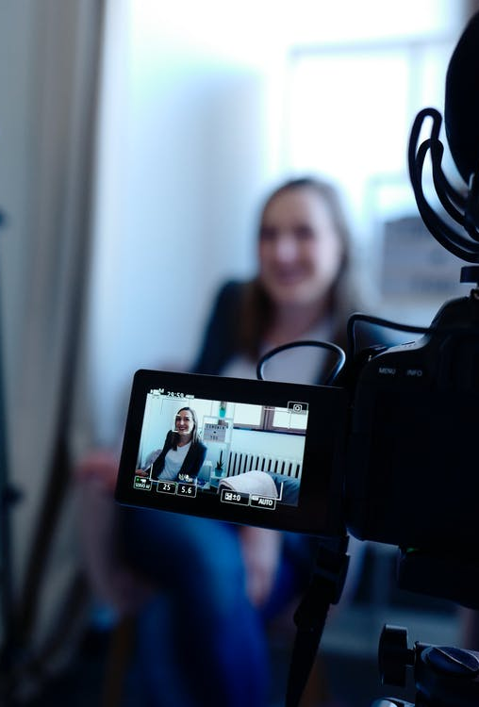
Kuvailevan tutkimuksen aineistonkeruumenetelmiä 1/2
Haastattelutyypit
  strukturoitu: kaikilta kysytään samat ennakkoon laaditut kysymykset samassa järjestyksessä
  puolistrukturoitu: kaikilta kysytään samat kysymykset, mutta järjestys voi vaihdella
  avoin: haastattelua ei ole sidottu tiukkaan formaattiin vaan keskustellaan avoimesti annetuista teemoista
Kyselyn kysymystyypit
  suljetut kysymykset: valitaan itselle sopivimmat vastaukset valmiista vastausvaihtoehdoista
  avoimet kysymykset: vastataan kysymyksiin omin sanoin
  Likert-asteikolliset väitteet: otetaan väittämiin kantaa esim. 1-5-portaisella asteikolla

Slide 9

Kuvailevan tutkimuksen aineistonkeruumenetelmiä 2/2
Havainnointi (observointi)
  osallistuva havainnointi: tutkija toimii osana havainnoitavaa tilannetta
  ei-osallistuva havainnointi: tutkija tarkkailee ja tallentaa tutkimuskohteen toimintaa, mutta ei itse osallistu siihen
  peitelty havainnointi: tutkimuksen kohde ei ole tietoinen havainnoinnista
  avoin havainnointi: havainnoitavat henkilöt ovat tietoisia tutkijan läsnäolosta

Slide 10

Kuvailevan tutkimuksen arviointia
Kuvailevassa tutkimuksessa yritetään kuvata ilmiö mahdollisimman tarkkaan tutkimushetkellä
  tulokset kuvaavat jotakin asiantilaa
Kuvaileva tutkimustieto voi auttaa kehittämään tarkempia ja kohdennetumpia tutkimuskysymyksiä ja hypoteeseja
Ei saada selville muuttujien välisiä yhteyksiä eikä syy-seuraussuhteita
  kuvaileva tutkimus voi antaa pohjatietoa tarkempaa korrelatiivista tai kokeellista tutkimusta varten

